Slide 1
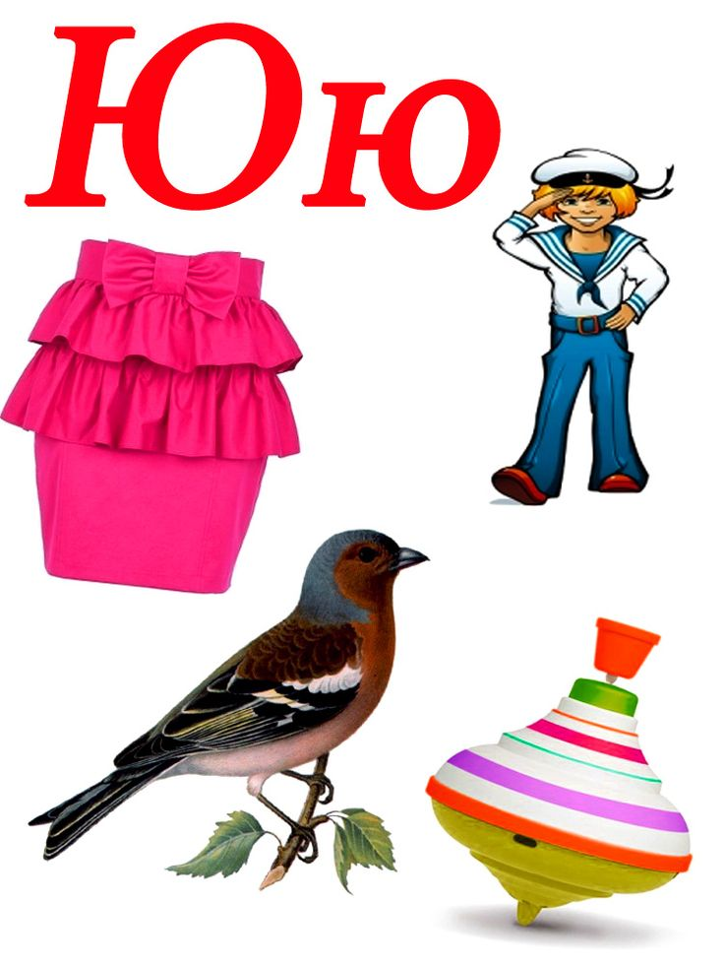
Логопедическая КРД по развитию фонематических процессов и обучению грамоте в подготовительной к школе группе компенсирующей направленности № 5 «Фантазеры»
Тема «Буква Ю»
Подготовили:
Учитель-логопед Гладкова И.А.
Учитель-логопед Русакова Я.В.

Slide 2
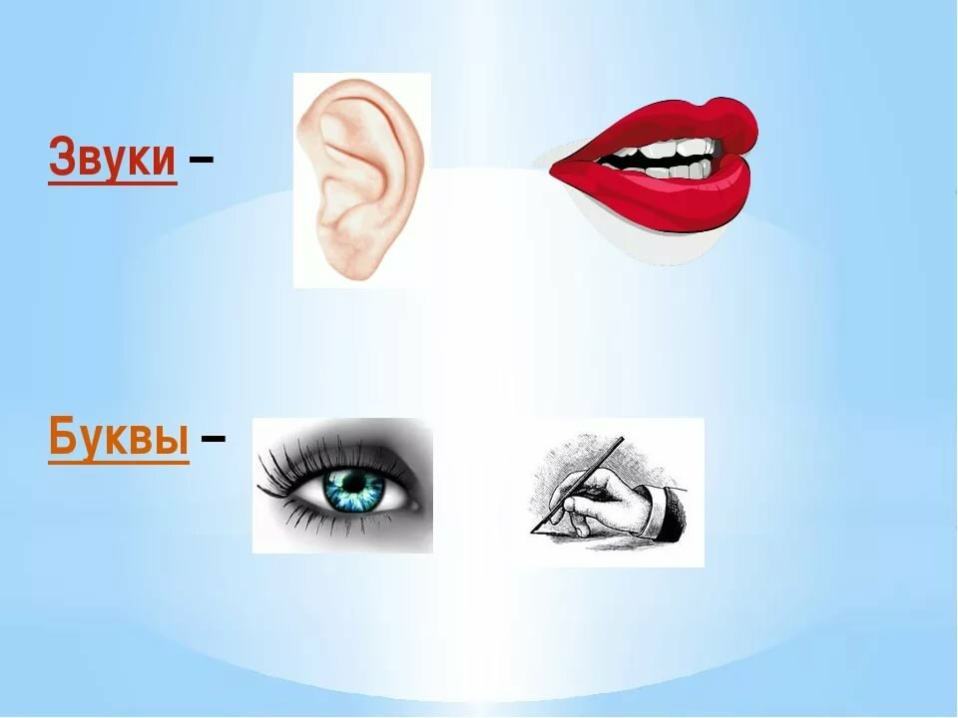
Вспомните, чем различаются звуки и буквы

Slide 3

Чтобы «О» не укатилось,
Крепко к столбику прибью.
Ой, смотри-ка, что случилось:
Получилась… буква «Ю». (А. Шибаев).
Рассмотри букву Ю. Из каких элементов она состоит и как они расположены.
Сделай букву из подручного материала (шнурки, крупы, пластилин, конструктор…)

Slide 4
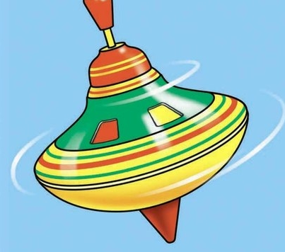
Буква «Ю», как и буквы «Я», «Е», «Ё» обозначает два звука – Й и У. Вспомните характеристики звуков, которые обозначают буква Ю. (звук Й: согласный, всегда мягкий, звонкий, обозначаем зеленым цветом; звук У:гласный, обозначаем красным цветом) Буква Ю обозначает два звука, когда находится в начале слова. Например: в слове ЮЛА первый звук «Й», второй звук «У», третий звук «Л», четвертый звук «А»
Ю Л А

Slide 5
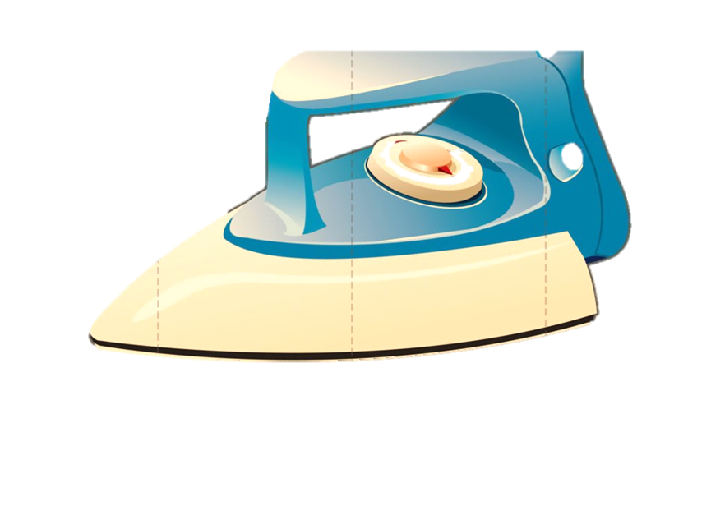
Буква «Ю» смягчает согласный, после которого находится. В этом случае она обозначает один звук – [у].
Например: в слове УТЮГ первый звук У, второй – Ть, третий – У, четвертый – Г.
У Т Ю Г

Slide 6
Чтение Слоговых рядов
Определить сколько звуков обозначает буква Ю в этих слогах. К какой схеме подходят слоги?
- ЮЛ, ЮК, ЮТ, ЮН, ЮМ, ЮХ, ЮФ, ЮС, ЮЛ, ЮР;
- АЮ, ОЮ, ИЮ, ЭЮ, УЮ, ЫЮ;
- ПЮ, КЮ, ТЮ, НЮ, МЮ, СЮ, ЛЮ

Slide 7
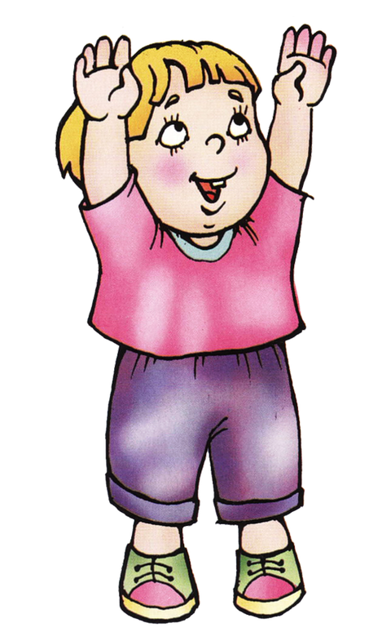

Игра «Прятки»
Послушай внимательно слова. Если в слове есть буква «Ю», то нужно поднять руки, а если нет – присесть на корточки:
Юнга, мир, кот, юг, юрта, юбка, мел, юноша, кисть, юла, Юпитер…

Slide 8

Выполнить звуко-слоговой анализ слов «Юра» и «Люба» (нарисовать схемы цветными карандашами под соответствующими картинками). - Напечатать слова под схемами.
- Вписать пропущенные буквы «Ю» в слова. Прочитать предложение. Записать предложение под диктовку. Составить схему.
У …ли …ла.

Slide 9
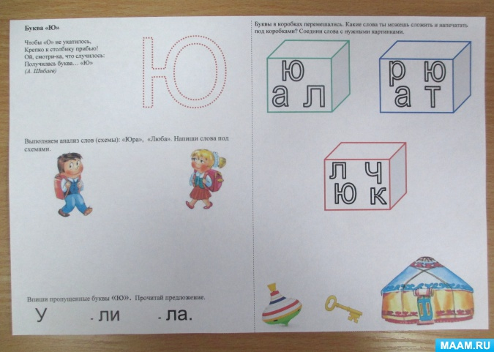
В коробках перемешались буквы. Какие слова ты можешь сложить из этих букв? Запиши слова и звуковые схемы к ним. Нарисуй картинки.

Slide 10
Упражнение «Предложение рассыпалось». Взрослый читает набор слов, а ребенок составляет из них предложение. В каждом предложении ребенок должен найти слова с буквой Ю. - Птицы, осень, улетать, юг, на. - Весна, прилететь, юг, с, птицы. - Света, шкаф, юбка, убрать, в. - Юля, из, пакет, достать, изюм. - Стул, юла, под, лежать. - Юра, клюква, болото, найти, на.
Провести анализ предложений: «Какое первое слово в предложении? Какое второе слово? Какое третье слово. Есть ли ещё слова в этом предложении? Сколько всего слов?» зарисовать схемы предложений.

Slide 11

Разгадай ребус!
- Прочитай, что написано в букве Ю? - Ответь полным предложением. Что находится в Ю? В Ю находится ГА - Повтори, но без слова «находится», что получилось? Вьюга
ГА

Slide 12

Выполнить задания в тетради О.С. Гомзяк «Я буду писать правильно» стр. 39

Slide 13
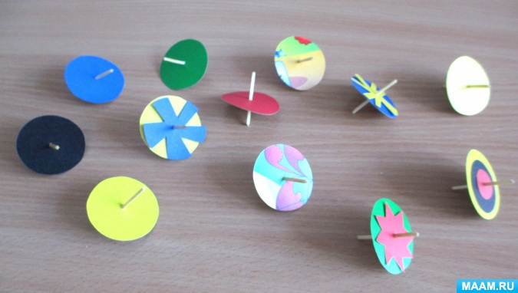
«Мини юла своими руками»
можно сделать вместе с ребенком и поиграть с пользой.

